Slide 1
Роль и место страховых организаций в развитии здравоохранения региона: пациентоориентированный подход
Опыт Красноярского филиала
АО «Страховая компания «СОГАЗ-Мед»
Орлова Алёна Юрьевна
Директор Красноярского филиала
АО «Страховая компания «СОГАЗ-Мед», Полномочный представитель ВСС по медицинскому страхованию в
Красноярском крае.
Всероссийская научно – практическая конференция с международным участием ««Здравоохранение будущего: Управление, экономика, право»».
04.12.2020

Slide 2
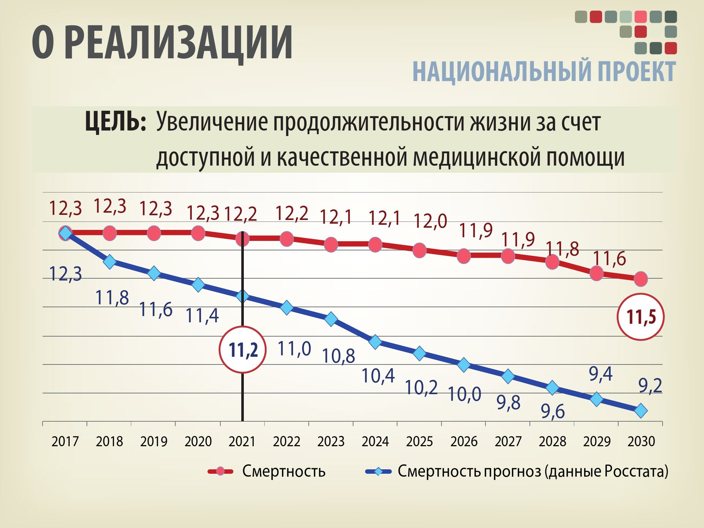
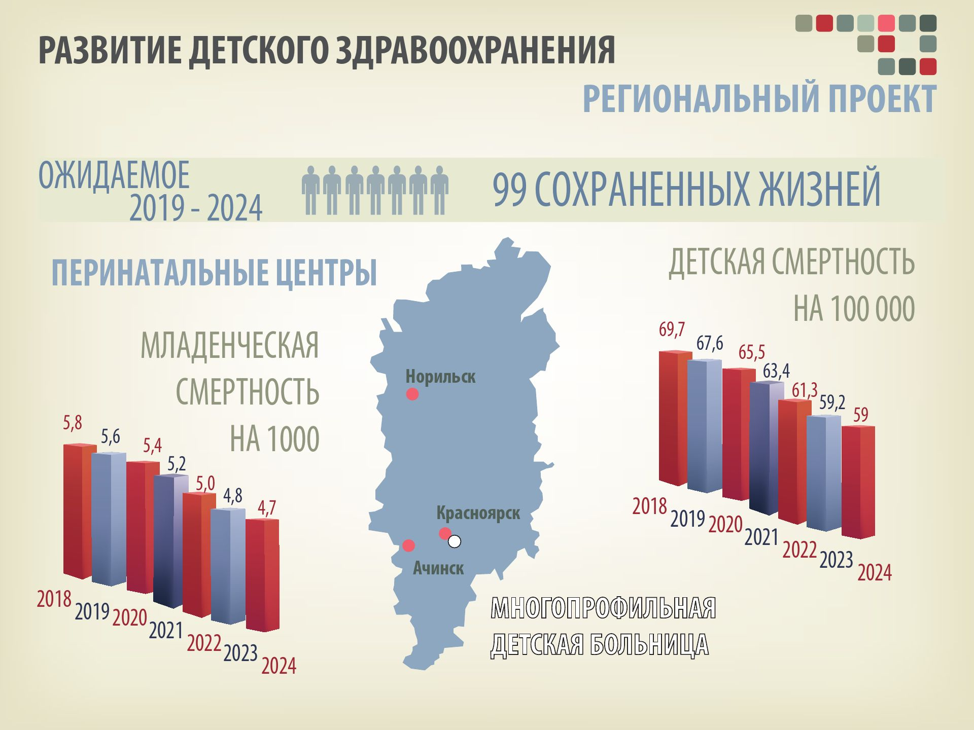
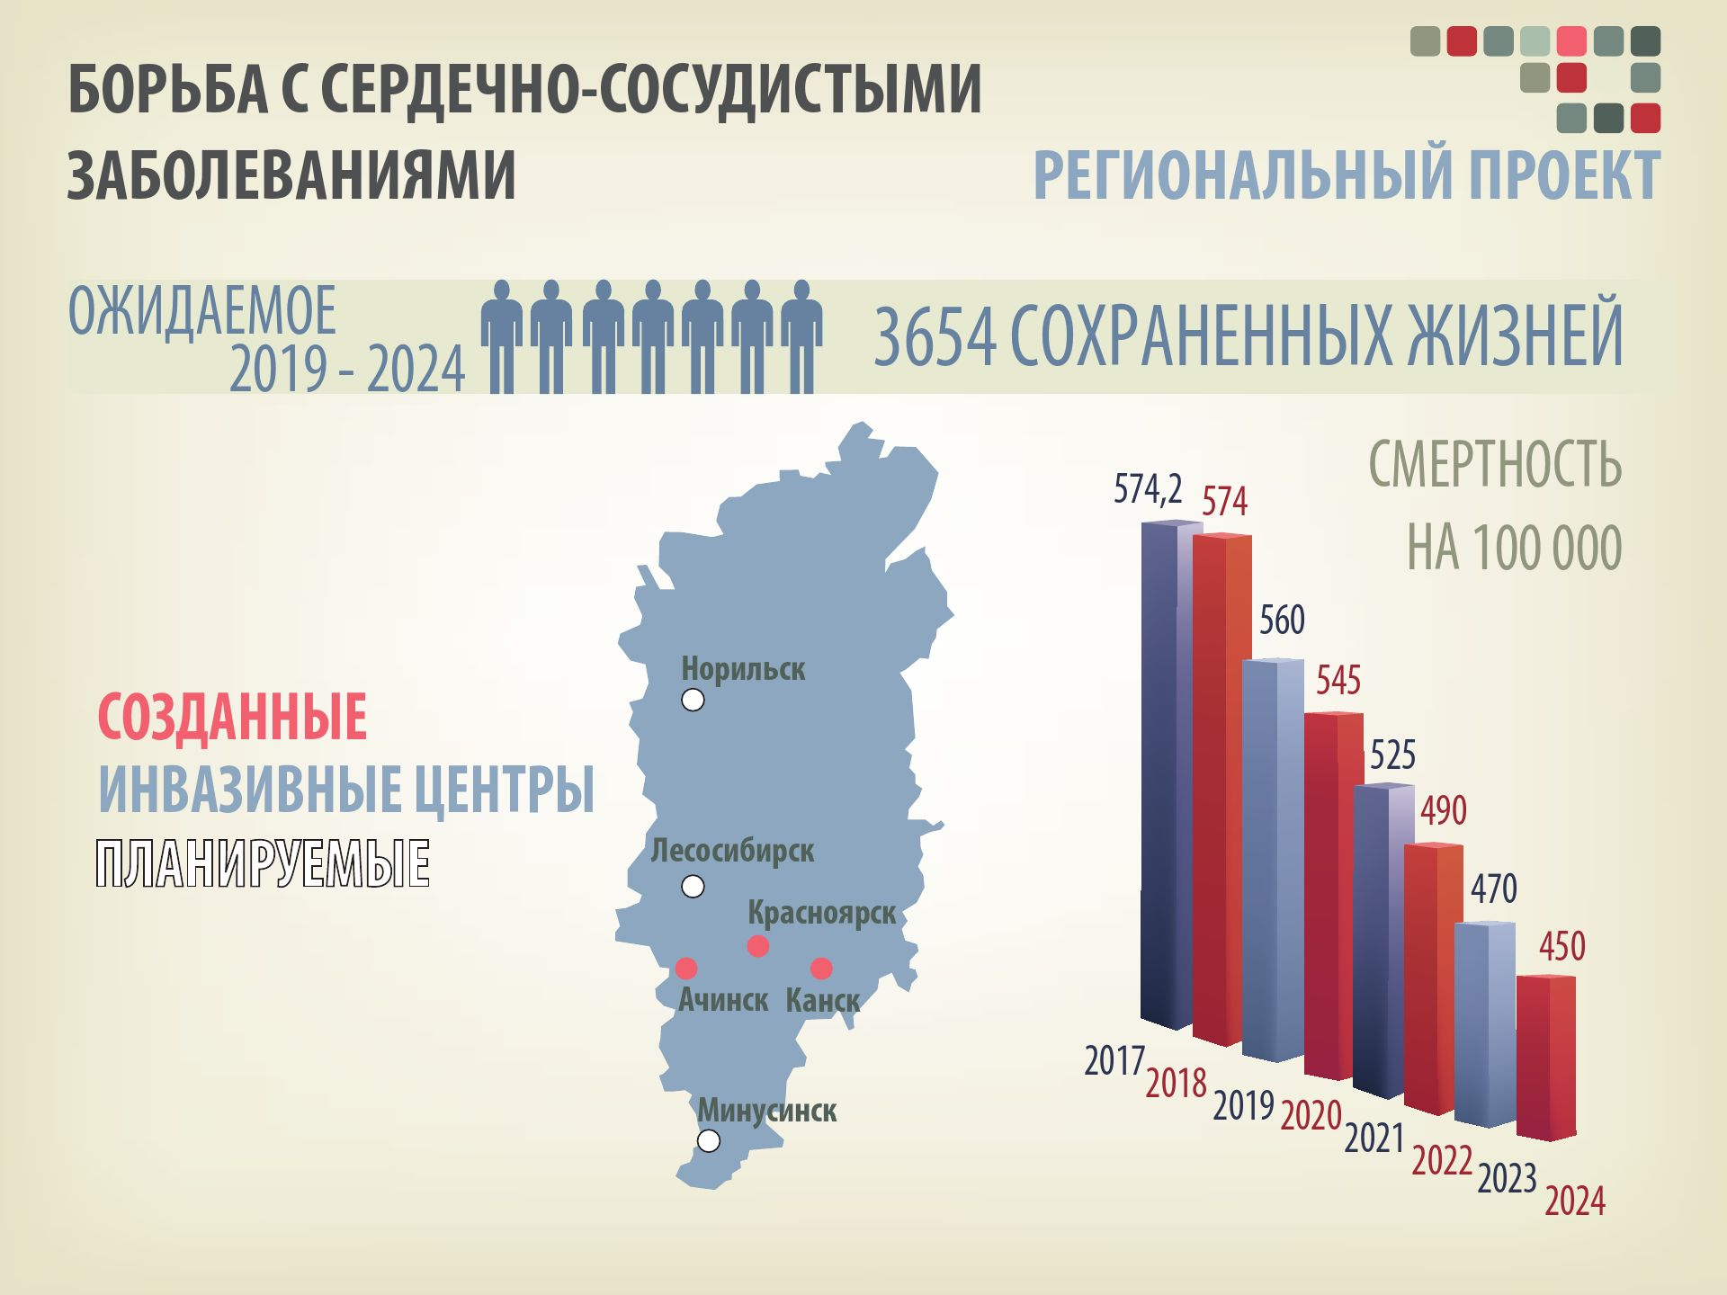

Slide 3
Цель – снижение смертности населения красноярского края от управляемых причин
Профилактические осмотры
Диспансеризация (в том числе охват, объем исследований, онкоскрининг)
Профилактические ежегодные осмотры
Диспансерное наблюдение
Злокачественные новообразования
Контроль соблюдения сроков обследования и направления на лечение пациентов с момента выявления/подозрения на ЗНО до постановки диагноза
Стадия ЗНО и выбор метода лечения
Контроль степени достижения запланированного результата (100% при проведении химиотерапии)
Диспансерное наблюдение
Болезни системы кровообращения
Диспансерное наблюдение
Маршрутизация при острых состояниях
Соблюдение порядков оказания медицинской помощи на всех этапах
4
Notes:
. Информационное сопровождение граждан и проведение контрольно-экспертных мероприятий проводится с учетом развития страховых принципов по новому законодательству

Slide 4
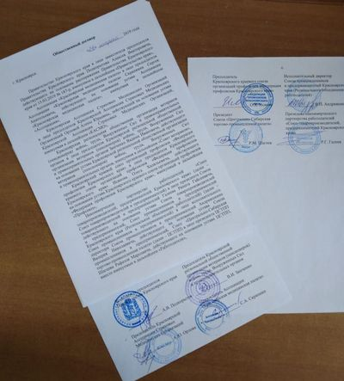
страховые медицинские организации – участники общественного договора в проведении всероссийской диспансеризации в Красноярском крае
Красноярский филиал «СОГАЗ-Мед»
АО МСО «Надежда»
ООО МСК «Медика-Восток»
Красноярский филиал ООО СК "Капитал-полис Мед"
П.2.3. Общественного договора
Страховые медицинские организации обязуются:
осуществлять публичное информирование граждан о целях, задачах и порядке проведения медицинских осмотров;
обеспечить индивидуальное информирование застрахованных по обязательному медицинскому страхованию граждан о прохождении медицинских осмотров;
способствовать внедрению в медицинских организациях технологий, ориентированных на максимальное удовлетворение потребностей пациентов, включая создание наиболее благоприятных условий для прохождения медицинских осмотров.
Notes:
26 марта 2019 года состоялось знаковое событие – подписание Общественного договора между Правительством Красноярского края, медицинским сообществом, страховыми медицинскими организациями, общественными организациями и представителями краевого бизнеса. Решение о подготовке Общественного договора было инициировано на заседании Президиума Правительства Красноярского края в октябре 2018 года под председательством Губернатора Красноярского края Александром Викторовичем Уссом
Всего 8 сторон Общественного договора, одна из которых – страховые медицинские организации., участники системы ОМС

Slide 5
Введение института страховых представителей – развитие страховых принципов
Информационное сопровождение застрахованных лиц на всех этапах оказания им медицинской помощи, в том числе индивидуальное сопровождение граждан при получении медицинской помощи. Формирование приверженности населения к лечению и ведению здорового образа жизни.
Участие в организации диспансеризации, диспансерном наблюдении, в том числе:
Публичное и индивидуальное информирование
Мониторинг прохождения проф. мероприятий
Анализ результатов проф. мероприятий
Анализ данных опроса граждан
Участие в реализации управленческих решений
Расширение полномочий по экспертному контролю по вопросам качества оказания медицинской помощи, межведомственному взаимодействию с участием СМО, направленное на предотвращение ухудшения состояния здоровья, с целью формирования приверженности назначенному лечению и ведению здорового образа жизни
Notes:
Цели создания института страховых представителей:
формирование пациент-ориентированной модели здравоохранения
повышение эффективности работы по защите прав и законных интересов застрахованных граждан
Усиление профилактической направленности системы ОМС
Повышение информированности застрахованных лиц, в том числе для повышения приверженности лечения и ведению здорового образа жизни
Информационное сопровождение застрахованных на всех этапах оказания медицинской помощи
Главная задача - СМО - РЕАЛЬНЫЙ ПОМОЩНИК ГРАЖДАНИНА («адвокат»/»поверенный»)
Новые компетенции СМО в условиях развития страховых принципов, направленные на повышение эффективности и защиты прав и интересов застрахованных лиц

Slide 6
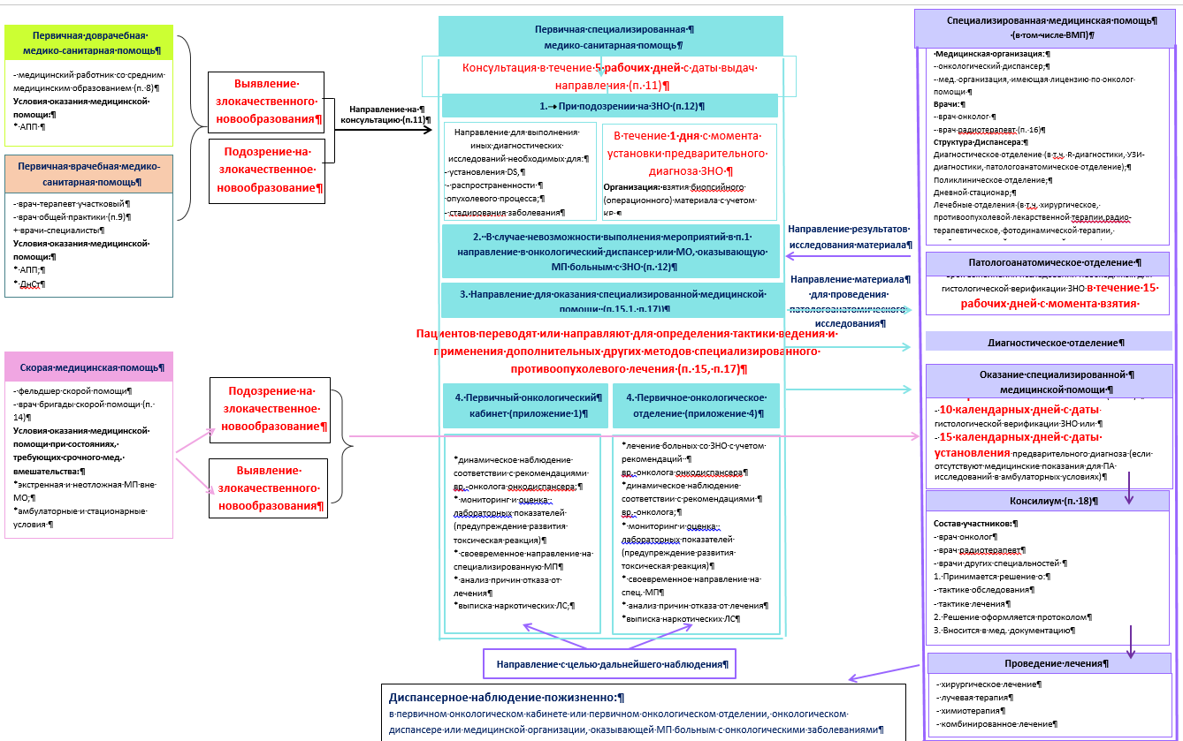
Порядок оказания медицинской помощи населению по профилю «Онкология» (приказ МЗ РФ от 15.11.2012 №915н)
Notes:
Алгоритм маршрутизации пациента

Slide 7
Реальная помощь пациентам страховыми представителями (выборочные примеры)
Пациент | Жалоба | Результат
Алёна, 20 лет | Не проводят обследование при наличии жалоб. Потеряли карту в МО, Обратилась в частную МО, дали направление в ККОД на бумажном носителе, сказали, что запишет в ККОД – КГБУЗ, где в этом отказывают. | На момент обращения в 20.02.2019 – ситуация прежняя, заместитель главного врача не видит проблем и не понимает свою ответственность: карты в МО нет, при этом имеется заключение врача из частной клиники и врач-онколог в МО (!). На 14.03.2019 – пациентка госпитализирована в ККОД. На сегодня – ПХТ пройдена. Диспансерное наблюдение. Ремиссия.
Татьяна Андреевна | Просит содействия в прохождении УЗИ в день сдачи анализов. | Оказано содействие. При контрольном звонке - УЗИ. поведено в день сдачи всех анализов. Госпитализирована в ККОД 07.06.2020
Владимир Александрович | 29.05.2020 необходимо быть в ККОД. Беспокоится, что не успеет пройти обследование УЗИ. Просит содействия. | 21.05.2020 состоялась консультация врача - онколога. ЗЛ записан на обследование УЗИ на 22.05.2020. При контрольном звонке 23.05.2020- проведено.
Зульфия Исламовна | Без записи не смогла попасть на прием к гинекологу. Есть проблемы. Просит содействия. | Разъяснены все виды записей на прием к врачам. Оказана помощь, записана к гинекологу. На 20.05.2020
Оксана Мелетеевна | Нет врачей, невозможно пройти обследование перед госпитализацией в ККОД (отдаленный ФАП) | Проведена работа с МО, организован выезд лаборанта на ФАП для забора анализов. Проведен контроль в феврале – пациентка подтвердила, что все анализы сданы, осмотр в ККОД 20.02.2020.на 31.10.2020 – заканчивает куры ПХТ

Slide 8
Расширение полномочий по экспертному контролю по вопросам качества оказания медицинской помощи, межведомственному взаимодействию с участием СМО, направленное на предотвращение ухудшения состояния здоровья, с целью формирования приверженности назначенному лечению и ведению здорового образа жизни
Организация работы с применением риск-ориентированного подхода Приказ №36 от 28.02.2019
КОНТРОЛЬ
ОБЪЕМОВ | Выполнение обязательных диагностических исследований, направленных на выявление хронических неинфекционных заболеваний, рисков их развития. Соответствие в МО охвата проф.осмотрами целевому показателю
СРОКОВ | Оценка доступности: диспансеризации, диспансерного наблюдения, в т.ч. своевременность взятия на него, направление на послед.этапы лечения.
КАЧЕСТВА | Достижение целевых значений показателей состояния здоровья Сокращение числа обращений по поводу обострений хронических заболеваний Увеличение выявляемости ЗНО на ранних стадиях Увеличение постановки на ДН нуждающихся пациентов с ХНИЗ Уменьшение числа госпитализаций Снижение показателей смертности, в т. ч. внебольничной смертности, лиц, находящихся под диспансерным наблюдением
УСЛОВИЙ | Оценка режима работы МО, официального сайта, наличия и работы диагностической службы МО
Notes:
КАЧЕСТВА
Контрольно-экспертные мероприятия врачей-экспертов по оценке: соблюдения порядков, качества ведения ДН, соблюдение преемственности лечения и т.д.
Эффективность диспансеризации, по итогу, качественного результата ее проведения даст достижение: увеличения выявляемости ЗНО на ранних стадиях
Если это ДН:
Эффективность Диспансерного наблюдения = результат качественного Диспансерного наблюдения
достижение целевых значений показателей состояния здоровья в соответствии с клиническими рекомендациями (АД, ЧСС, характера ритма, холестерина, глюкозы, МНО, массы тела у больных ХСН, параметров ФВД у больных ХОБЛ )
сокращение числа обращений по поводу обострений хронических заболеваний
снижение числа вызовов скорой медицинской помощи
уменьшение числа госпитализаций, в том числе по экстренным медицинским показаниям
снижение показателей смертности, в том числе внебольничной смертности, лиц, находящихся под диспансерным наблюдением

Slide 9
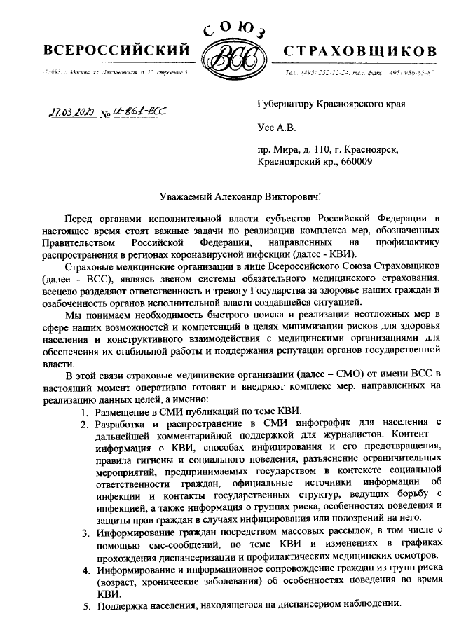
Начало пандемии - Деятельность по обязательному медицинскому страхованию не приостановлена
обеспечить непрерывность осуществления
страховой деятельности в части оказания указанных социально значимых страховых услуг
Цель:
Минимизация рисков для здоровья населения
Конструктивное взаимодействие с медицинскими организациями для обеспечения их стабильной работы и поддержания репутации органов государственной власти
Еженедельное Краевое ВКС по организации работы в режиме распространения новой коронавирусной инфекции COVID-19
ТФОМС Красноярского края создан оперативный Штаб по координации работы и орг-метод. сопровождению участников ОМС в условиях COVID-19 (приказ ТФОМС от 02.04.2020 №01.2-011-04-99).
9
Notes:
В адрес Губернатора Красноярского края 27.03.2020 направлено письмо Президента Всероссийского союза страховщиков Юргенса И.Ю. с предложением об использовании (в максимальной степени) имеющихся возможностей страховых медицинских организаций, осуществляющих деятельность по обязательному медицинскому страхованию, для решения стоящих перед регионом задач в условиях новой коронавирусной инфекции

Slide 10
Участие в Штабах, ВКС
Цель:
Оперативное информирование всех сторон об имеющихся, возникающих проблемах
Предложения о принятии управленческих решений
Проблемы:
Задержка результатов тестов на COVID-19 более 5-10 дней (зарегистрированы случаи более 14 дней)
Информирование пациентов о результатах анализов на COVID-19.
Отсутствие контроля врачей за состоянием здоровья пациентов с (+) результатом анализа на COVID-19.
Вызов врача на дом к пациенту с симптомами коронавируса
Не направление на КТ, оплата ЗЛ необходимого исследования
Причина – отсутствие должных объемов при возможности их выполнения
Решение
Выделение бОльших объемов через КРТП, в том числе для Частных МО
С июня 2020 года изменен функционал сотрудников с переориентацией на дистанционную работу, в том числе в формате Горячей линии (для возможности отработки обращений граждан в связи с их увеличением в более, чем в два раза)
Notes:
В июне месяце – значительный рост обращений/ наше выступление

Slide 11
Штаб по координации работы и орг-метод. сопровождению участников ОМС в условиях COVID-19
Цель:
Поиск, разработка нетривиальных эффективных управленческих решений на территории Норильского промышленного района для решения конкретных проблем граждан
Перевод работы Штаба ОМС с 09.07.2020 в ежедневный режим работы
Оперативная группа в WhatsApp
Заместитель министра Красноярского края
Специалист Норильского отделения Министерства здравоохранения Красноярского края
Заместитель Главы г. Норильска по социальным вопросам
Руководитель управления ОМС ТФОМС
Все главные врачи МО Норильска, Таймыра (КГБУЗ, Частная МО)
Страховые медицинские организации – представители застрахованных граждан на данной территории края (Красноярский филиал АО «Страховая компания «СОГАЗ-Мед», Красноярский филиал ООО СК «Капитал-полис Мед»)

Slide 12
Норильск. Решение проблем в период COVID-19
Круглосуточная работа Горячих линий ТФОМС, СМО, МО, в том числе определить дежурный телефон и график работы страховых представителей в г. Норильске
Выделено 3 номера корпоративных сотовых телефонов
Определен график дежурств, утвержден приказом. Начало работы с 11.07.2020
Разработаны скрипты для СП, в тч ГО организована работа СП Федеральный Контакт Центр
Разработка, размещение плаката о работе Горячих линий на территории Норильского района
за 4 дня: разработан, согласован (ТФОМС, МЗКК, ГО), напечатано 100 шт. и размещено

Slide 13
Норильск. Решение проблем в период COVID-19
Разработка, выдача памяток для пациентов: тестирование на COVID-19, показания к КТ-диагностике
за 4 дня: разработан, согласован (ТФОМС, МЗКК, ГО), напечатано более 2000 шт. и передано во все МО Норильской группы
Разработка памятки для врачей

Slide 14
Норильск. Решение проблем
Индивидуальное информирование населения Страховыми представителями, в том числе:
о мерах профилактики COVID-19, карантинных мероприятиях с особым акцентом на лиц старших возрастных групп (65+);
о необходимости вызова врача на дом в случае выявления признаков простудных заболеваний (с акцентом на застрахованных лиц старше 65 лет)- используется во всех случаях контактов с застрахованными (обзвон застрахованных, работа с волонтерами, входящие звонки и т.д.);
о временном приостановлении профилактических мероприятий.
На 18.09.2020 проинформировано 21 651 норильчанин
Индивидуальное информирование граждан по результатам тестирования на COVID-19 начато с 20.07.2020
8 дней –
Отработка, анализ списков с результатами
Разработка, согласование скриптов sms/ телефонного общения
Если тест +: «По результатам тестирования на COVID-19 Вам необходимо наблюдение участкового терапевта на дому. При ухудшении состояния вызывайте скорую помощь. По вопросам Вы можете обратиться в территориальную поликлинику, либо позвонить на Горячую линию СОГАЗ-Мед 8-800-100-07-02»
На 18.09.2020 проинформировано 231 норильчанина – телефонный звонок
Продолжено сопровождение - 11 норильчанинам
Если тест -: «По результатам тестирования на COVID-19 наблюдение участкового терапевта не требуется. По вопросам Вы можете обратиться в территориальную поликлинику, либо позвонить на Горячую линию СОГАЗ-Мед 8-800-100-07-02»
На 18.09.2020 проинформировано 1 944 норильчанина – sms
Организация и проведение консилиума с участием зав. отделением Первого Московского государственного медицинского университета имени И.М. Сеченова (Арсентьев Н.С.)
с 08-10.08.2020
14

Slide 15
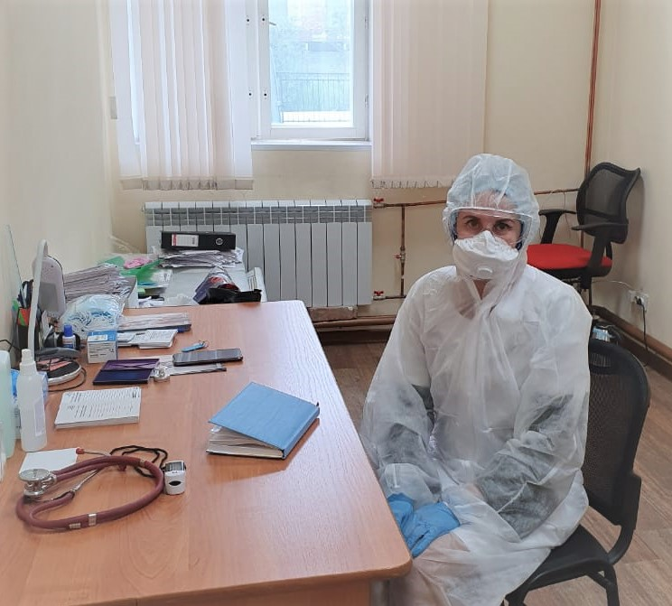
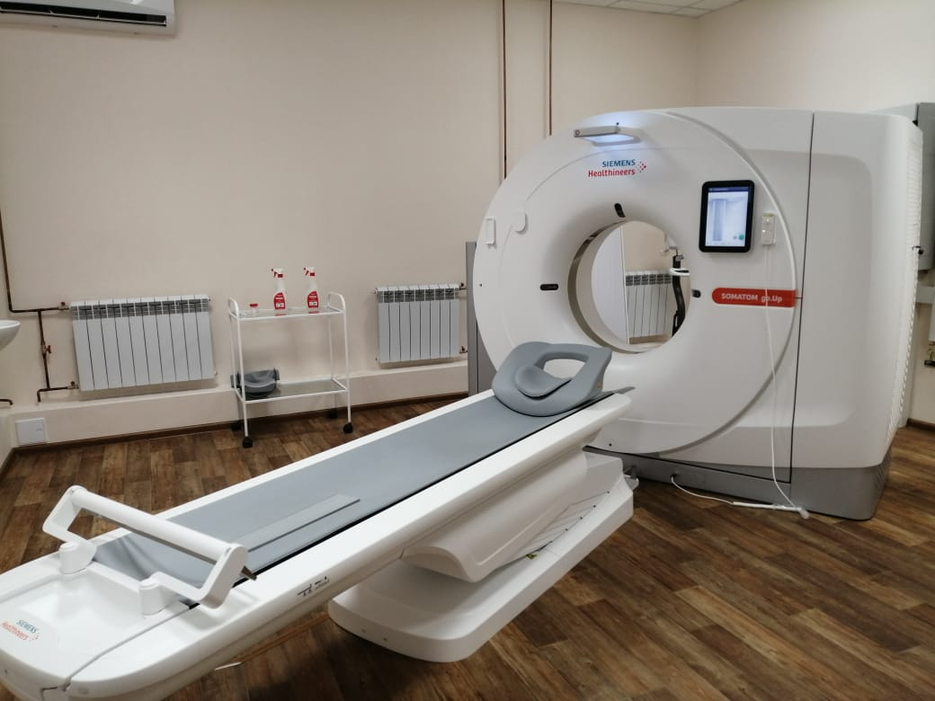
Норильск. Решение проблем в период COVID-19
Проведение КТ в МЦ «Диалог +» по направлениям системы ОМС.
КРТП от 03.07.2020 принято решение о внеплановом включении в систему ОМС МЦ «Диалог+», проводящей КТ-легких в г. Норильске.
11.07.2020 проведен Штаб ОМС по работе МЦ «Диалог+»
с 14.07.2020 организована работа врача-эксперта Красноярского филиала АО «Страховая компания «СОГАЗ-Мед» по сформированному платному потоку пациентов в клинике
Перед диагностикой - осмотр пациента,
Наличие показаний - КТ-диагностика на бесплатной для пациента основе
Последующее сопровождение на необходимое лечение + .Всем застрахованным отданы памятки с номером телефона страхового представителя.
Очная экспертиза
4. Сформирован список ответственных лиц МО по взаимодействию с СП
5. С 20.07.2020 формирование потока пациентов из поликлиник Норильска
6. Ежедневный мониторинг с оперативным принятием управленческих решений
7. Оценка работы МО с 20.07.2020
Notes:
Во-избежание направления граждан на платные медицинские услуги, с учетом отсутствия в г. Норильске необходимой КТ-диагностики на амбулаторном этапе,
Для понимания сложившейся ситуации и сопровождения граждан на получение необходимой КТ-диагностики за счет средств системы ОМС,

Slide 16
Норильск. Решение проблем в период COVID-19
Проведение КТ в МЦ «Диалог +»
работа врача-эксперта Красноярского филиала АО «Страховая компания «СОГАЗ-Мед» по сформированному платному потоку пациентов в клинике с 14.07.2020 в течение 2-х недель
направление из МО Норильска – с 20.07.2020
Пациенты, пришедшие в МЦ Диалог +
Всего принято врачом-экспертом | 166
С клиническими проявлениями | 69 (42,6%)
Без клиники | 97 (57,4%)
14.07.2020 выявленное нарушение в МЦ «Диалог +» при описании КТ с установленной пневмонией
На 16.07.2020 выявленное нарушение устранено: описании КТ с установленной пневмонией с учетом Методических рекомендаций.
С 18.07 - проведение очной экспертизы по случаям обращения в клинику Диалог+ с заключением на КТ-диагностике о наличии Пневмонии и по случаям с клиническими проявлениями.
73 очные экспертизы (всех этапов медицинской помощи)

Slide 17
Обеспечение доступности и качества медицинской помощи
Результат совместной деятельности
Актуальность вне времени

Slide 18
8 800 100 07 02
sogaz-med.ru

